Slide 1




Slide 2


Указ Президента РФ от 7 мая 2018 года № 204 «О национальных целях и стратегических задачах развития Российской Федерации на период до 2024 г.»
  Вхождение в число десяти ведущих стран мира по качеству общего образования
  Формирование эффективной системы выявления, поддержки и развития способностей и талантов у детей и молодежи
  Обеспечение присутствия в числе десяти ведущих стран мира по объему научных исследований и разработок
  Достижение «цифровой зрелости» ключевых отраслей экономики и социальной сферы, в том числе здравоохранения и образования
  Увеличение доли массовых социально значимых услуг, доступных в электронном виде
Суть цифровой трансформации образования
достижение каждым обучающимся необходимых образовательных результатов за счет персонализации образовательного процесса на основе использования растущего потенциала цифровых технологий, включая применение методов искусственного интеллекта, средств виртуальной реальности;
развития в учебных заведениях цифровой образовательной среды;
обеспечения общедоступного широкополосного доступа к Интернету, работы с большими данными.

Slide 3








Образовательные проекты по цифровизации
174
2023
220
10
2023
IT-куб на
базе ГБПОУ РТ «ТТиТ»
2019
ФП
«Точка роста»
2019
ФП «ЦОС»
6
2019
2020
2021
2022
2023
Школьный Кванториум на базе МБОУ Гимназии №5 г.Кызыла
Школьный
Кванториум на базе МБОУ СОШ №3 г.Кызыла
В рамках государственного контракта № 0410/151 от 30.12.2021 года школам бесплатный доступ к Единой сети передачи данных
10 школ через спутниковую связь (скорость - < 1 Мбит/с
165 школ подключены к высокоскоростному Интернету
(скорость: город – <100 Мбит/с, село - < 50 Мбит/с)

Slide 4


Материально-техническое обеспечение школ Республики Тыва
Педагоги и обучающиеся, имеющие вычислительные компьютерные оборудования

Slide 5
Доля школ, имеющих специальные программные средства, от общего числа школ

Slide 6

Доля активно использующих образовательные сервисы и программы обучающихся в республике
61% старшеклассников не испытывают трудностей при освоении новых цифровых образовательных сервисов и программ
Какие образовательные платформы Вы используете в учебном процессе? (педагоги)

Slide 7

Распоряжение Минпросвещения России от 18.05.2020 №Р-44
цели и задачи интеграции цифровых технологий в деятельности общеобразовательных организаций;
«Об утверждении методических
рекомендаций для
внедрения в основные общеобразовательные программы современных
цифровых
технологий»
описание деятельности общеобразовательных организаций, требующих цифровой трансформации;
описание перспективных цифровых технологий, рекомендуемых для интеграции в деятельности общеобразовательных организаций;
организационную схему интеграции цифровых технологий в деятельность общеобразовательных организаций с указанием участников интеграции, их функций, этапов и мероприятий интеграции;
ожидаемые результаты и эффекты интеграции цифровых технологий;
описание возможных рисков интеграции цифровых технологий и рекомендаций по управлению рисками

Slide 8
Какие технологии Вам знакомы?
Какие технологии Вы используете в учебном процессе?

Slide 9

В каких классах чаще всего используете вышеуказанные технологии и образовательные платформы?
По каким предметам Вы чаще всего используете образовательные платформы?

Slide 10









Изменение педагогической практики и роли учителя в условиях цифровизации
Горизонтальная модель обучения – равный доступ к знаниям у педагога и ученика, обмен знаниями
Учитель – модератор, проектировщик, наставник
Модератор
Обучаемый
Наставник
Обучаемый
Обучаемый
проектировщик
Средства
ИКТ
Средства
ИКТ
Средства
ИКТ
Модератор
Обучающиеся
Наставник
Обучающиеся
Средства
ИКТ
Средства
ИКТ

Slide 11

Цифровая школа
Совершенствование и распространение
5. Развитие и совершенствование методологии оценки производственных процедур в школе. Проведение обучения для педагогических коллективов других школ. Публикация сведений о передовом опыте.
Рутинное
использование
4. Обсуждение достоинств и недостатков сложившихся процедур.
Уточнение процедур и регламентов работы.
Начало внедрения
3. Проведение работ по подготовке и организации внедрения цифрового решения согласно плану. Обучение задействованных членов педагогического коллектива. Обеспечение организационных механизмов, в том числе на базе сетевых ресурсов, доступных школе (например, в части технической поддержки).
Понимание
2. Прохождение программ повышения квалификации по выбранному направлению. Подготовка плана интеграции цифрового решения. Подготовка регламентов работы школы. Сбор и обобщение обратной связи с участников интеграции, выработка предложений по изменениям схем интеграции цифровых решений.
Инициация
1. Получение внешнего консультирования. Знакомство с передовым опытом других общеобразовательных организаций.
Аудит цифровой инфраструктуры общеобразовательной организации

Slide 12
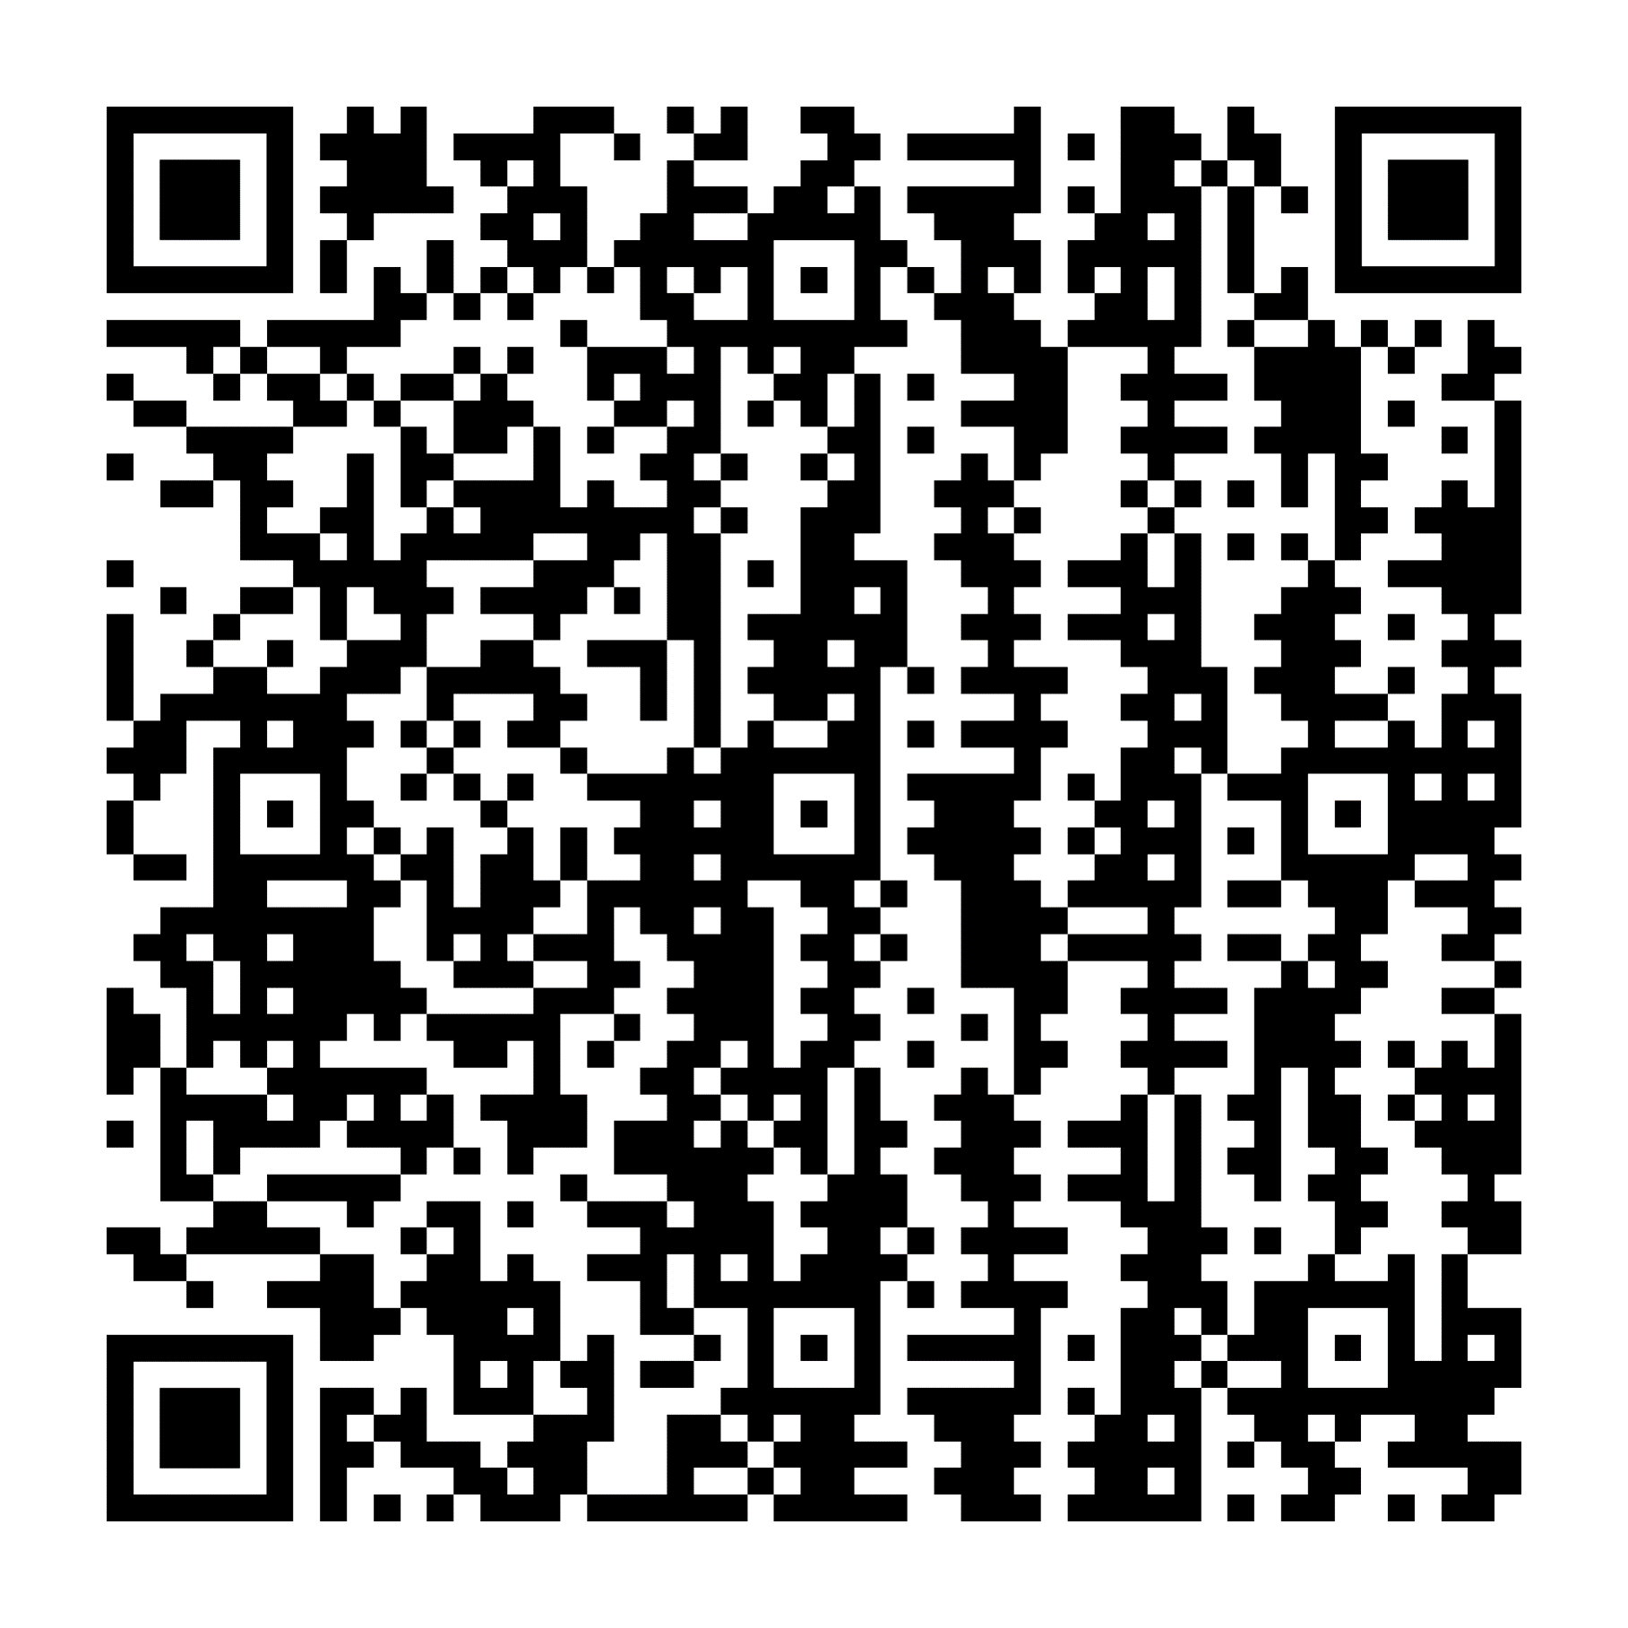
Материалы «О методических аспектах цифровизации в системе общего образования в Республике Тыва»

